Slide 1
프로젝트 기획서
ARTEMIDE 웹사이트 리뉴얼
과정명 _ 온라인 유통을 위한 프로덕트 디자인(UX/UI)
과목명 _ 구현
평가자 _ 김나현
권슬기

Slide 2
프로젝트 브리프
프로젝트명 | ARTEMIDE 웹사이트 리뉴얼
저작물 형식 | 웹사이트
프로젝트 목표 | 이탈리아 명품 조명 브랜드 ‘artemide’의 한국 공식 쇼핑몰 구축
기대효과 | ‘artemide’의 브랜드 한국 진출 및 홍보 한국어 버전의 공식 홈페이지로 브랜드 접근 및 이용 용이 한국 소비자의 매출 증가
핵심타깃 | 20~30대 신혼부부 또는 싱글족, 40대 여성 등
▶ 컨셉 : 심플한, 감각적인
▶ 키워드 : 조명, 가구, 인테리어,
▶ 컬러배색 :
#D90916
#EEEEEE
#FFFFFF
#000000

Slide 3
사이트맵
Depth 1 | Depth 2 | 비고
PRODUCTS
PROJECTS
CONFIGUTATOR
STORE LOCATOR
SHOP

Slide 4
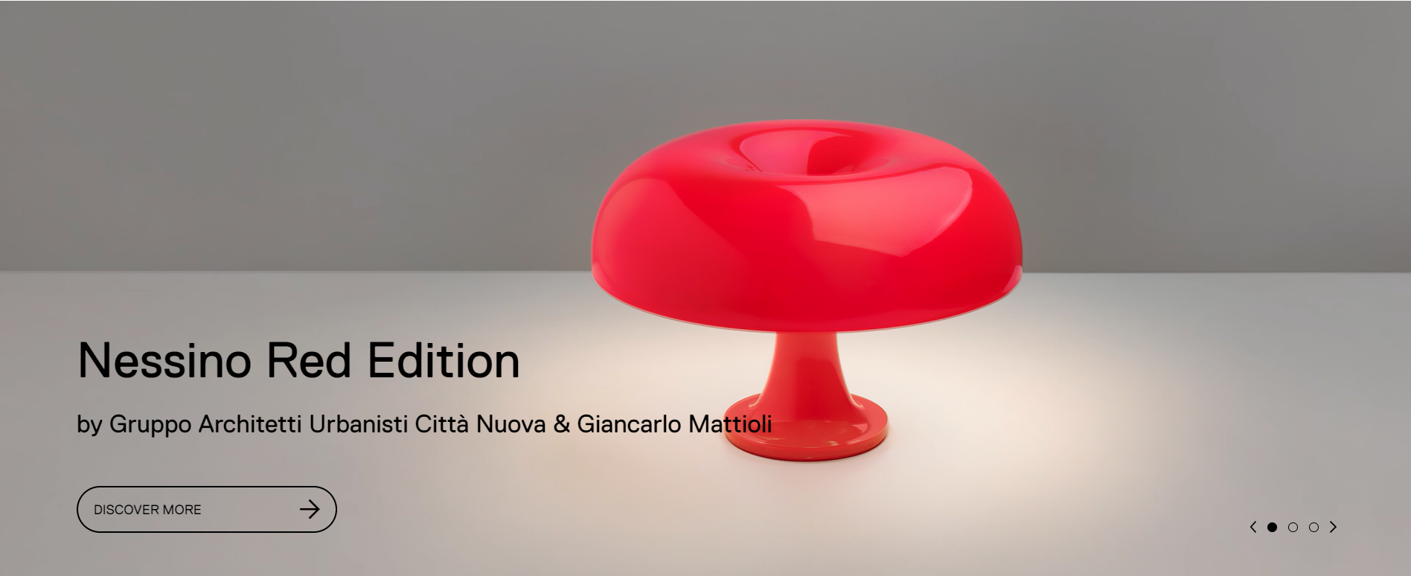
Main –
해당부분을 적어주세요.
(ex.레이아웃,컬러,네비,버튼,헤더,푸터 등)
● 레퍼런스
URL: https://www.gentlemonster.com/us/
URL:https://www.artemide.com/en/
● 레퍼런스 활용방안
- 헤더 : 레이아웃 활용
- 섹션1 : 기존 홈페이지의 컨텐츠 활용 & 레이아웃 변경

Slide 5
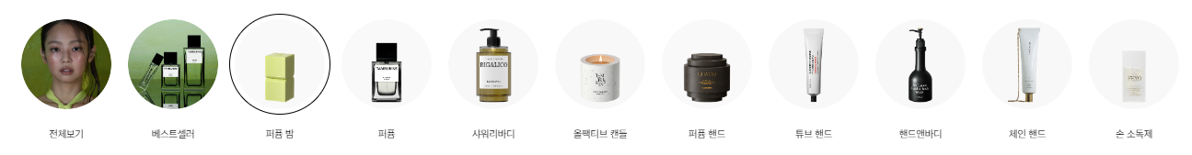
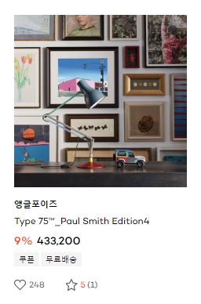
Main –
해당부분을 적어주세요.
(ex.레이아웃,컬러,네비,버튼,헤더,푸터 등)
● 레퍼런스
URL:https://www.gentlemonster.com/us/
URL:https://content.29cm.co.kr/post/17356
● 레퍼런스 활용방안
- 섹션2 : 레이아웃 활용
- 섹션3 : 컨텐츠 레이아웃 활용

Slide 6
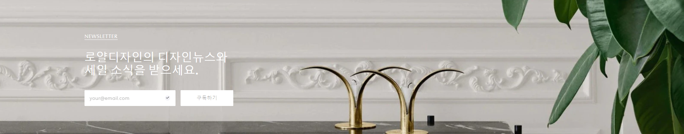
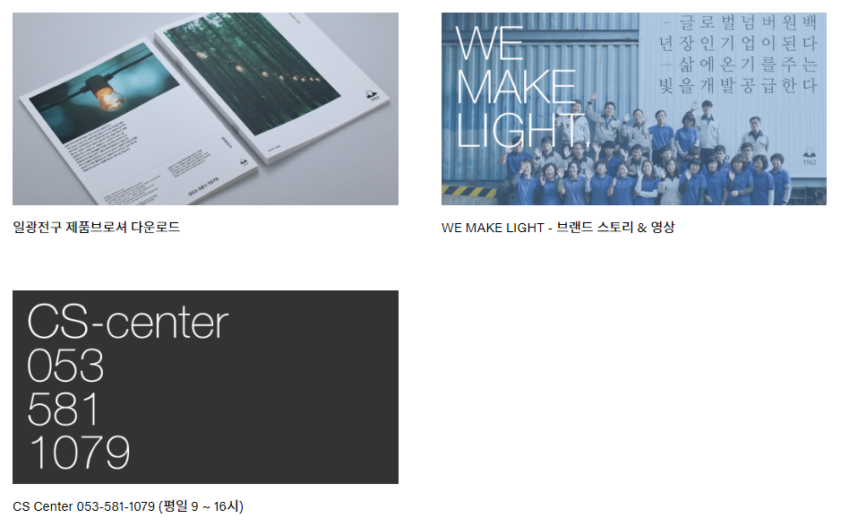
Main –
해당부분을 적어주세요.
(ex.레이아웃,컬러,네비,버튼,헤더,푸터 등)
● 레퍼런스
URL:https://royaldesign.kr/brands/artemide
URL:https://www.iklamp.co.kr & https://www.wconcept.co.kr/
캡쳐이미지
● 레퍼런스 활용방안
- 섹션4 배너 : 컨텐츠 및 레이아웃 활용
- 섹션5 : 컨텐츠 및 레이아웃 활용

Slide 7
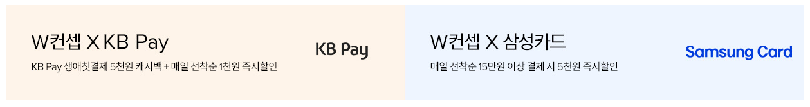
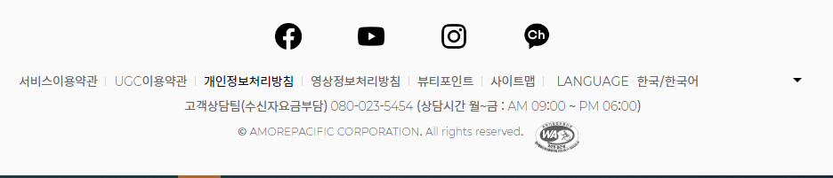
Main –
해당부분을 적어주세요.
(ex.레이아웃,컬러,네비,버튼,헤더,푸터 등)
● 레퍼런스
URL: https://www.wconcept.co.kr/Product/300721515?rccode=pc_main_a
캡쳐이미지
URL: https://www.hera.com/kr/ko/index.html
캡쳐이미지
● 레퍼런스 활용방안
- 섹션6 배너 : 레이아웃 활용
- 푸터 : 컨텐츠 및 레이아웃 활용

Slide 8
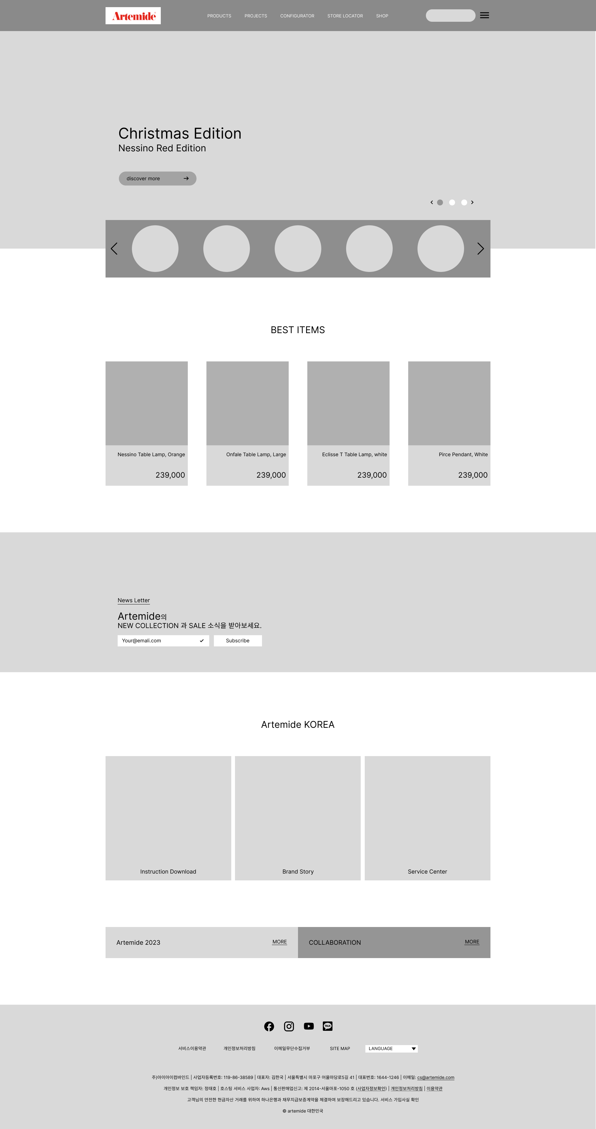
프로젝트명 | ARTEMIDE 웹사이트 리뉴얼
제 목 | 메인 화면설계서 | 문서버전 | Draft 01
작성일 | 2022.12.20 | 훈련생명 | 권슬기

